Slide 1
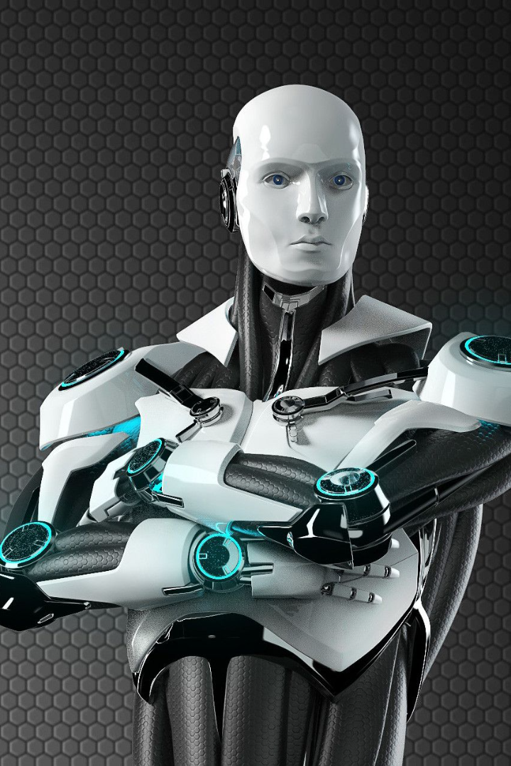
Профессия: робототехник - профориентационный урок "Россия – мои горизонты"
newUROKI.net
Добро пожаловать на профориентационный урок, посвященный профессии робототехника. Давайте вместе познакомимся с удивительным миром современных роботов и узнаем, какая роль ожидает специалистов в этой сфере.
Презентация профориентационного урока по теме: «Тема 10. Профориентационное занятие «Пробую профессию в области цифровых технологий» (моделирующая онлайн-проба на платформе проекта «Билет в будущее» по профессиям на выбор: программист, робототехник и др.)»
"Профессия: робототехник профориентационный урок «Россия — мои горизонты»"
«Новые УРОКИ» newUROKI.net
Всё для учителя – всё бесплатно!

Slide 2
newUROKI.net
Общие факты о профессии робототехника
1
Высокие технологии
2
Развивающаяся отрасль
3
Глобальное признание
Робототехника - это современная дисциплина, объединяющая различные области знаний, такие как компьютерная наука, электроника и механика.
Профессия робототехника находится в стадии активного развития и постоянно предлагает новые вызовы и возможности.
Роботы используются в различных областях, начиная от медицины и промышленности и заканчивая космосом и искусственным интеллектом.

Slide 3
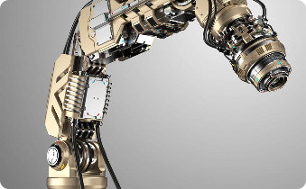
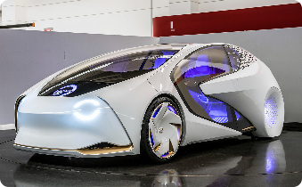
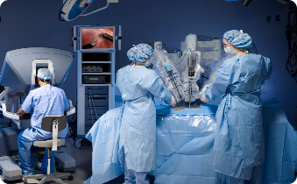
newUROKI.net
Роль робототехников в современном мире
Автоматизация процессов
Развитие автономных систем
Медицинские инновации
Робототехники содействуют автоматизации процессов в различных отраслях, увеличивая эффективность и точность работы.
Специалисты в области робототехники играют ключевую роль в разработке автономных систем, таких как беспилотные транспортные средства и роботизированные производственные линии.
Робототехнические решения применяются в медицине, позволяя осуществлять сложные хирургические операции с высокой точностью и минимальными рисками.

Slide 4
newUROKI.net
Плюсы и минусы работы в данной профессии
Плюсы
Минусы
Творческий потенциал
Высокая степень ответственности
Высокий спрос на специалистов
Необходимость постоянного обучения
Возможность реализовать свои идеи
Работа со сложной и часто непредсказуемой техникой

Slide 5
newUROKI.net
Возможные направления и специализации в робототехнике
1
Промышленная робототехника 🏭
2
Мобильная робототехника 🚀
3
Робототехника в медицине 🏥
Разработка и эксплуатация роботизированных систем в промышленности, улучшение производственных процессов.
Создание автономных мобильных роботов для исследования и помощи в различных сферах, от космической до медицины.
Разработка и применение роботизированных систем для хирургических операций, реабилитации и диагностики.

Slide 6
newUROKI.net
Отрасли, где используется данная профессия
Промышленность
Медицина
Наука и исследования
В медицинских учреждениях роботы успешно применяются в диагностике, оперативной помощи и реабилитации.
Робототехнологии пресутствуют в автомобильной, электронной и других отраслях промышленности, где роботы выполняют опасные и рутинные задачи.
В научных лабораториях робототехника играет важную роль в исследованиях, научных экспериментах и разработке новых технологий.

Slide 7
newUROKI.net
Качества и навыки для успешной карьеры в данной сфере
1
Техническое мышление 💡
Необходимо обладать глубокими знаниями в области электроники, программирования и механики.
2
Креативность 🎨
В поисках инновационных решений и создании уникальных робототехнических систем креативность является важным качеством.
3
Командная работа 👥
Реализация сложных проектов требует эффективного сотрудничества и обмена знаниями с другими специалистами.

